Slide 1
Chào mừng các em đến với tiết học môn Toán

Slide 2
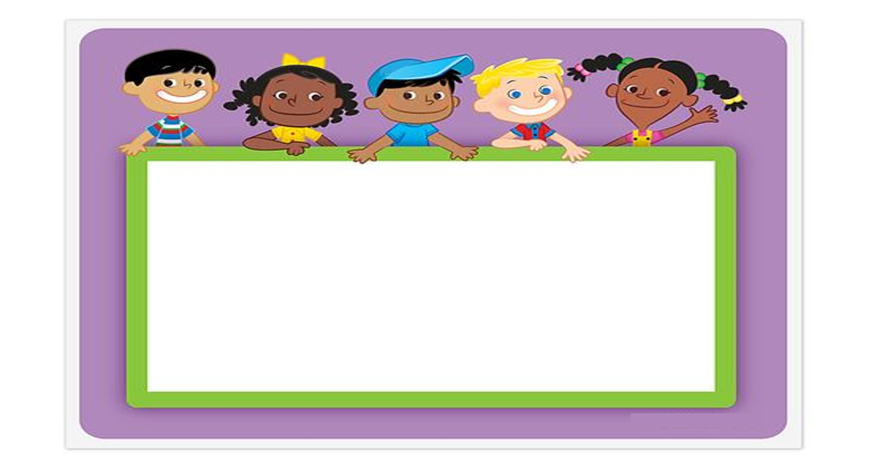
KHỞI ĐỘNG

Slide 3


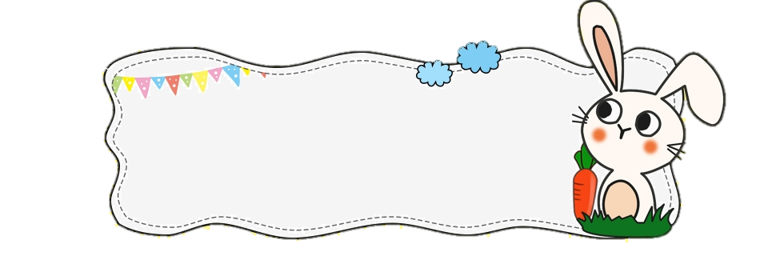
Em hãy nêu lại cách thực hiện đặt tính rồi tính trừ (không nhớ) trong phạm vi 1000.

Slide 4
Toán
Luyện tập – Tiết 1

Slide 5

YÊU CẦU CẦN ĐẠT
- Rèn luyện và củng cố kĩ năng cộng/ trừ không nhớ trong phạm vi 1000.
- Nêu được cách đặt tính, cách tính cộng/ trừ không nhớ trong phạm vi 1000.
- Đặt tính và tính các phép tính cộng/ trừ không nhớ trong phạm vi 1000.
- Rèn và phát triển kĩ năng tính nhẩm các số tròn trăm.

Slide 6
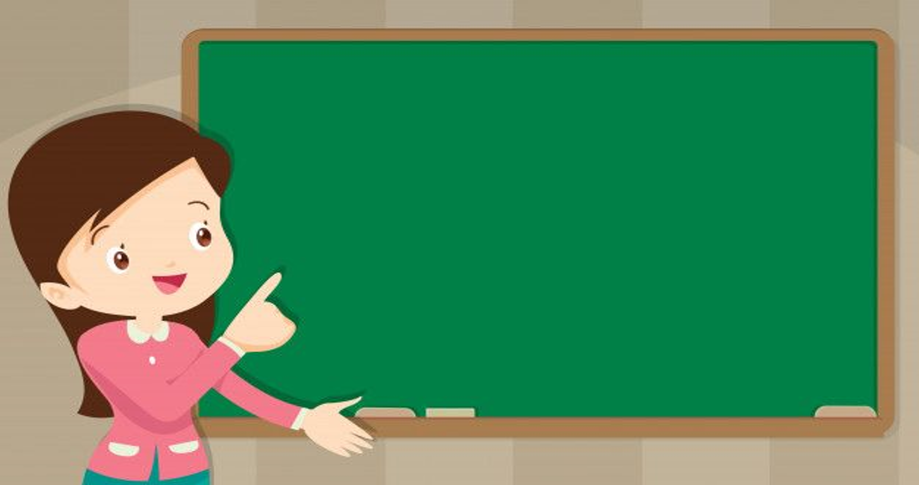
LUYỆN TẬP – THỰC HÀNH

Slide 7



Tính
1
326
253
422
312
704
25
498
1
+
+
+
+
457
216
543
102
169
35
179
8
-
-
-
-

Slide 8
Đặt tính rồi tính:
2
174 + 625
607 + 82
281 + 8
174
607
281
+
+
+
625
82
8
799
689
289
487 - 234
596 - 95
724 - 4
487
596
724
-
-
-
234
95
4
253
501
720

Slide 9

a. Tính nhẩm (theo mẫu):
3
Mẫu:
1000 – 400 =
600
500 + 300 =
?
800
?
200 + 400 =
700 + 300 =
500 + 500 =
500
600
600 – 100 =
1000 – 200 =
1000 – 900 =
1000
800
1000
100
367
300 + 60 + 7 =
900 + 90 + 9 =
700 + 20 + 5 =
999
725

Slide 10

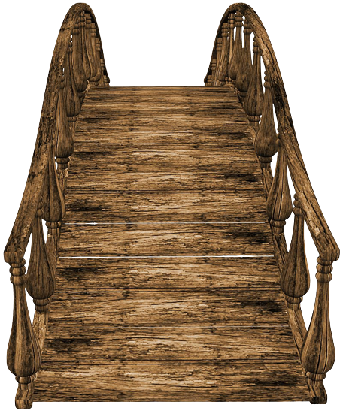
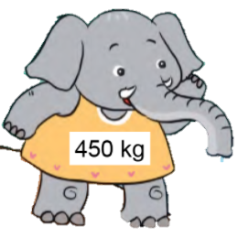
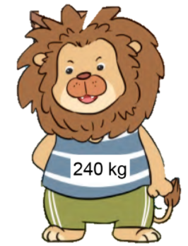
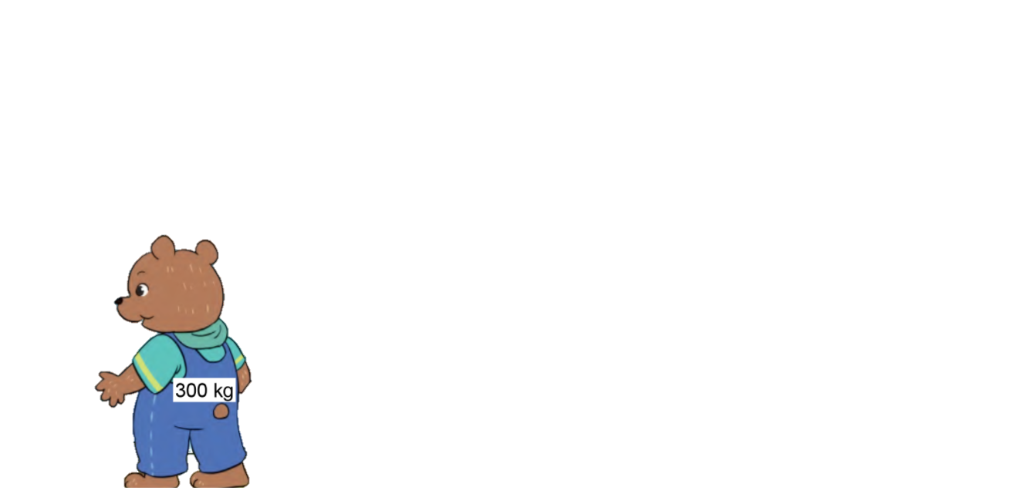
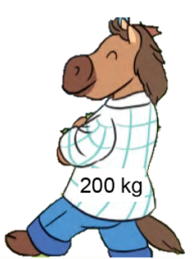
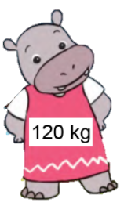
Trò chơi: Tìm bạn qua cầu
3
Tổng cân nặng bé hơn 500 kg mới qua được cầu.
1
2
3

Slide 11

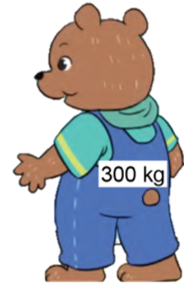


Trò chơi: Tìm bạn qua cầu
3

Slide 12
3
Trò chơi: Tìm bạn qua cầu

Slide 13
3
Trò chơi: Tìm bạn qua cầu

Slide 14

Để có thể làm tốt các bài tập trên em nhắn bạn điều gì?
Bài học hôm nay em biết thêm được điều gì?

Slide 15


DẶN DÒ

Slide 16
Hẹn gặp lại các con ở tiết học sau.

